Slide 1
Cửa thông minh
LCD 16x2
+ Module I2C
Wifi
I2C
Cảm biến hồng ngoại x3
GPIO x3
Servo
PWM
RFID
ESP32
SPI
Đèn 12v (Relay)
GPIO x3
Cảm biến Gas
MQ5
GPIO
Còi Chip
GPIO
Led 5mm
xanh + đỏ
GPIO

Slide 2
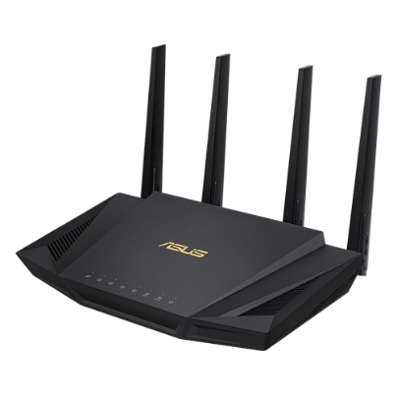




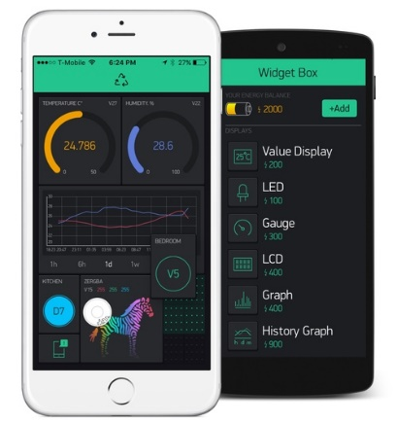
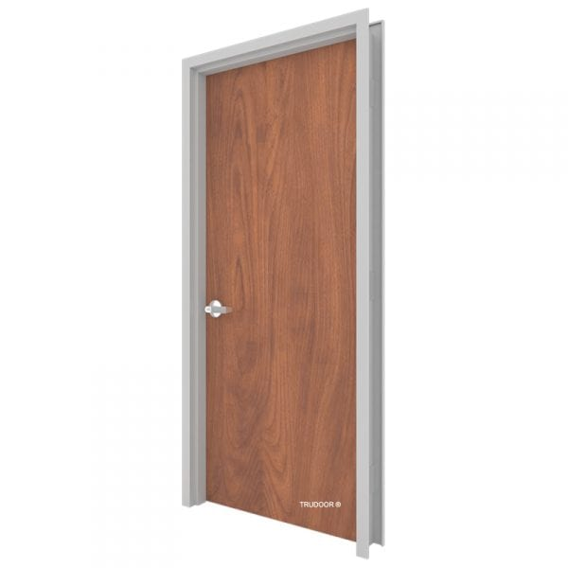

Router Wifi
Blynk server
HTTP
Wifi
HTTP
Smart Door
Smart Light
Blynk App

